Slide 1
第八章
TSP与中国邮路问题

Slide 2
旅行商问题
1. 旅行商问题: 对正权完全图G，求G总长最短的H回路。
(区别Euler回路与H回路)
2. 求解算法：分支定界法
分支定界法是一种用较好方式搜索的准枚举法，实质上就是按字典序枚举所有可能情形并结合剪枝(过滤)的办法。
例 由A,B,C,D,E中的三个不同字母构成的全部字符串，按字典序的排列：
ABC,ABD,ABE,ACD,ACE,ADE,BCD,BDE,CDE

Slide 3
3. 分支定界法
初始阶段：1. 将全部边按权由小到大排列；
2. 取前n边作为S，置d₀:=∞。
(d₀为已考察的H回路中最短的路长)
迭代阶段：3. 若S构成H回路且其路长d(S)＜d₀，则d₀:= d(S)。跳过比当前d₀差的后续情形后, 用剩下未考察的第一组边作为S，返回3。
全部情形考察完毕时的d₀即为最短H回路长度，取其值的那个S就是问题的解。
（将一条边看作一个字符，步骤1已得各字符间的先后关系。对于长为n且各字符互异的所有字符串，本算法要按字典序的顺序逐一考察每一字符串)

Slide 4
1
例
4
10
5
20
2
9
10
4
3
16
13
4
11
3
1) 边按权排序(由小到大), d₀:=∞
边： a₃₅ a₂₄ a₁₅ a₁₄ a₁₂ a₁₃ a₃₄ a₂₃ a₄₅ a₂₅
权： 3 4 4 9 10 10 11 13 16 20

Slide 5
边： a₃₅ a₂₄ a₁₅ a₁₄ a₁₂ a₁₃ a₃₄ a₂₃ a₄₅ a₂₅
权： 3 4 4 9 10 10 11 13 16 20
分支定界：
S₁: a₃₅ a₂₄ a₁₅ a₁₄ a₁₂ , 非H回路,d(S₁)=30;
S₂: a₃₅ a₂₄ a₁₅ a₁₄ a₁₃ , 非H回路,d(S₂)= 30；
S₃: a₃₅ a₂₄ a₁₅ a₁₄ a₃₄ , 非H回路,d(S₃)=31 ；
S₄: a₃₅ a₂₄ a₁₅ a₁₄ a₂₃ , H回路, d₀:= 33;
S₅: a₃₅ a₂₄ a₁₅ a₁₂ a₁₃ , 非H回路,d(S₅)=31;
S₆: a₃₅ a₂₄ a₁₅ a₁₂ a₃₄ , H回路,d(S₆)=32, d₀:= 32;
S₇: a₃₅ a₂₄ a₁₅ a₁₃ a₃₄ , 非H回路,d(S₆)=32;
S₈: a₃₅ a₂₄ a₁₄ a₁₂ a₁₃ , 非H回路,d(S₆)=36;
继续下去所得组长度会比S₈差，故可终止计算。

Slide 6
故最优解为S₆ ，其长度为32。
计算要掌握两个要点：
1. 按字典序逐一考察各边集；
2. 每次考察完一个边集后，应考虑是否可以用过滤条件(当前d₀值)跳过一些不必要情形的考察，因为比当前d₀值差的情形不需考虑。

Slide 7
4. 近似算法－－“便宜”算法
分支定界法虽可求得旅行售货员问题的准确最优解，但计算复杂度为O(n!)，故对大型问题需寻找近似算法求解。
需采用近似算法往往需要增加一些限制，以便能够提高计算速度和近似程度：
(1) G是无向正权图。
(2) 对图中任意的三点构成的三角形，其中任何两边之和大于第三边。

Slide 8
求解思路：给v₁一个自环，得到第一个回路。以后反复执行以下过程：寻找与已得回路距离最近的点，将之插入到回路中；回路以外无结点时终止。
j
插入办法：设待插入点为j, 有两种选择: (1) 加入(j,t₁)和(j,t)、删除(t,t₁); (2) 加入(j,t₂)和(j,t)、删除(t,t₂).
选使回路长度增加量小的那种办法作插入。
t₁
t
t₂

Slide 9
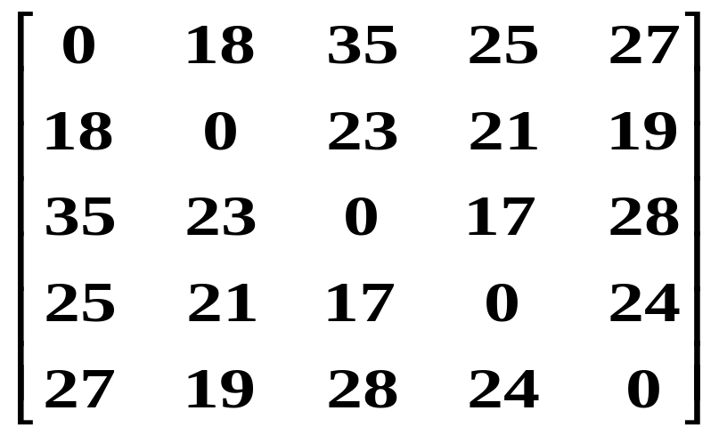
例
0
(1)
t₁
18
(2)
找出回路外到v₁最近的点（在第一行找）v₂ ，插入回路：
v₁
v₂
18
(3)
找出到v₁ ,v₂最近的点（第1,2行去掉第1,2列后，在此范围找）v₅ ，插入回路：
27
v₅
19
v₁
18
v₂

Slide 10
(4)
找出到v₁ ,v₂ ,v₅最近的点（第1,2,5行去掉第1,2,5列后，在此范围找）v₄ ，插入回路：
v₅
27
24
v₁
18
v₄
v₂
21
(5)
找出到v₁ ,v₂ ,v₅ ,v₄最近的点（第1,2,4,5行去掉第1,2,4,5列后，在此范围找）v₃ ，插入回路：
v₅
27
24
v₄
v₁
17
18
v₃
v₂
23

Slide 11
中国邮路问题
定义
例 某邮递员负责在若干街道投递邮件。现从邮局出发，经过每一条街道最后返邮局，问如何行走，使得投递线路最短。这就是“中国邮路”问题。
中国邮路问题: 设G是一个连通的正权简单图，问如何在G中添加重复边，使G有欧拉回路，且重复边的总长最小。

Slide 12
2. 算法
定理 设G是无向连通图，适当加边使G存在最佳邮路的充要条件是:
(1) G中每条边最多加重复边一条;
(2) 在G的任意一个回路上,重复边的长度之和不超过该回路长度的一半.
证：必要性.
若某边的重复边至少有两条，则去掉其中两条后各结点仍然为偶点，故仍然存在Euler回路。

Slide 13
若G的某回路C上所加重复边的长度之和超过了该回路长度的一半，则重新删增重复边：将C中原有重复边全部删除，而对C中原来没有重复边的边，每边增加一条重复边。
这样，各点度数为偶的性质不变，故仍含Euler回路，且总路长下降，矛盾。
充分性. (略)

Slide 14
算法
(1) 适当加边，使所有结点成为偶点(度数为偶数的点)，并且每边的重复边不超过一条。
(2) 检查每个回路，若回路中重复边长之和大于整个回路长的一半，则在该回路上作边的删增：使重复边不重复，使不重复边重复。
若所有回路都满足要求(重复边长之和不大于整个回路长的一半), 则终止迭代。

Slide 15
3. 有向图的中国邮路问题
对于有向图来说, 中国邮路问题可能无解。其原因是G中可能含有出度(正度)或入度(负度)为0的结点，可能进得去出不来或出得去回不来。
如果各结点的正、负度相等，则G中存在有向Euler回路。它经过每边一次且仅一次，因此任一条Euler回路都是中国邮路。
以下通过一个例，介绍它的求解方法。

Slide 16
v₂
例 求有向图的中国邮路问题。
8
7
2
v₅
v₃
v₁
5
3
5
1
2
v₄
0
(1)添加总发点v_{s}总收点v_{t}，求v_{s}到v_{t}的2条有向最短路，将它们添加到原图中去。
v_{s}
v₂
0
8
7
2
v₅
v₃
v₁
5
3
5
1
2
0
v₄
v_{t}
0

Slide 17
(2)求v_{s}到v_{t}的一条有向最短路，将它们添加到原图中去, 去掉首尾的边。
v_{s}
0
v₂
8
7
2
v₅
v₃
v₁
5
3
5
5
1
0
2
v_{t}
v₄
(3)求v_{s}到v_{t}的最后一条有向最短路，将它们添加到原图中去, 去掉首尾的边。
v₂
8
7
2
v₅
v₃
v₁
5
3
5
5
1
1
2
v₄

